Slide 1
Ievadprogramma Norvēģijā
Likums par ievadprogrammu un norvēģu valodas apmācību jaunatbraukušajiem imigrantiem (Likums par ievadprogrammu)
Settar Al-Jabri
Gjēvikas NAV Jaunatnes nodaļas vadītājs
Settar AL-Jabri Avdelingsleder // Ungdomsavdelingen Nav Gjøvik  61418922
E-pasts Settar.AlJabri@nav.no
www.nav.no

Slide 2
Ievadprogramma Norvēģijā
Kā imigranti var sekmīgi iekļauties savas uzņemošās valsts sabiedrībā?
Kā uzņemošās valsts sabiedrībai pielāgoties, lai jaunatnācēju pienesumu, enerģiju un dzīvesspēku uztvertu pozitīvi?

Slide 3
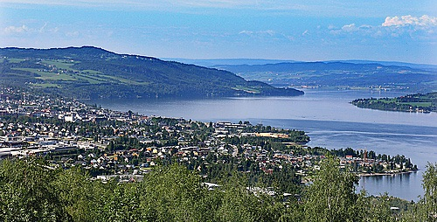
GJĒVIKAS PAŠVALDĪBA
Gjēvika (Gjøvik) ir burvīga pilsēta, kas atrodas apmēram stundas brauciena attālumā uz ziemeļiem no Oslo. (Gjēvikā ir Norvēģijas lielākais ezers – Mjēsas ezers)
Gjēvikā dzīvo apmēram 30 000 iedzīvotāju, un apmēram 10% no viņiem ir imigranti. Šeit dzīvo imigranti no dažādām pasaules valstīm.
2015. gadā mēs uzņēmām 80 cilvēkus, un 2016. gadā plānojam izmitināt vēl 105.
Ja pietiek mājokļu un resursu, mēs spējam izmitināt lielāko daļu imigrantu, kuriem ir likumīgas uzturēšanās tiesības.
Notes:
Gjøvik municipality is a medium-sized town located ca. 100 km north of Oslo
Gjøvik is an old industrial town, but today’s economy is focused on commerce and services in addition to the university college
Gjøvik started to settle refugees in the early 1980s, firstly Vietnamese, then Iranians, and in the 1990s the largest group settled over a shorter period were Bosnians

Slide 4
Pakalpojumi bēgļiem Gjēvikas pašvaldībā
Pakalpojumi bēgļiem pašlaik tiek nodrošināti sadarbībā ar NAV. Bēgļu dienestā ir divas komandas, kas strādā ar izmitināšanas jautājumiem un ievadprogrammu. Mums ir arī sabiedriskais darbinieks, kurš bēgļiem sagādā tulku pakalpojumus.
Bēgļu dienestā pārsvarā strādā sociālie darbinieki ar augstāko izglītību.
Izmitināšanas komandas uzdevums ir palīdzēt bēgļiem atrast mājokļus un sniegt viņiem konsultācijas par nekustamo īpašumu, kā arī palīdzēt gan bēgļu ģimenēm, gan individuāliem bēgļiem iekļauties vietējā sabiedrībā, iepazīstinot viņus ar dažādiem vietējiem klubiem un biedrībām.
Izmitināšanas komanda strādā ar ievadprogrammas pirmo posmu.

Slide 5
Ievadkomandas darba 2. posms
Lielākoties tiek strādāts pie svarīgāko Ievadprogrammas likuma elementu īstenošanas. Tie ir šādi:
norvēģu valodas apmācība;
sociālie pētījumi;
sagatavošana darba dzīvei.
Mūsu galvenais uzdevums ir veikt uzraudzību nodarbinātības jomā, tiklīdz bēgļi ir iemācījušies norvēģu valodu.
NAV apseko personas, kuras ir pabeigušas programmu, bet kurām vēl nepieciešama palīdzība, lai iekļūtu darba tirgū.

Slide 6
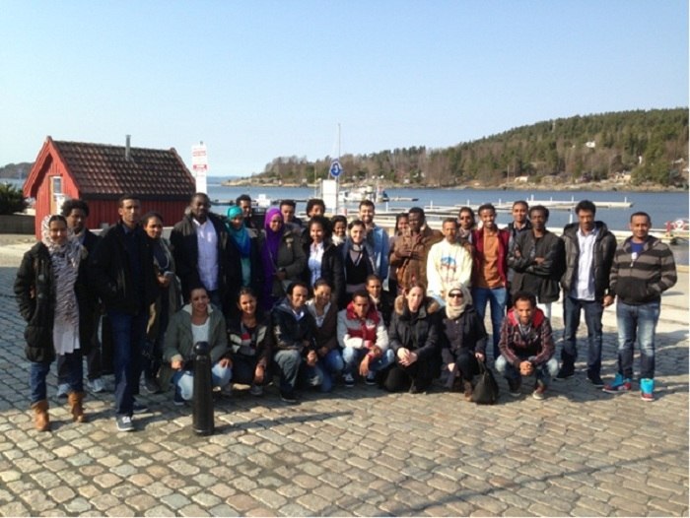
Ievadprogramma Norvēģijā
Ievadprogrammas mērķis ir panākt, ka personām, kam nepieciešama pamata kvalifikācija, tiek nodrošināti nepieciešamie pasākumi un konsultācijas, lai varētu piekļūt izglītībai, apmācībai vai darba tirgum.

Slide 7
Ievadprogramma Norvēģijā
Norvēģijas Ievadprogrammu likuma galvenais princips nosaka, ka ievadprogramma ir paredzēta bēgļiem vecumā no 18 līdz 55 gadiem.
Turklāt programmā iekļautās personas ir jāizmitina pašvaldībā saskaņā ar līgumu starp IMDi un pašvaldību.

Slide 8
Darbs pie integrēšanās Gjēvikas pašvaldībā
Gjēvikas pašvaldība pēdējo gadu laikā ir uzņēmusi daudzus bēgļus, kam nepieciešami resursi, un vairākas personas ar pasliktinātu darbspēju. Bet, neskatoties uz to, rezultāti liecina, ka 63–70% no šīm personām pēc programmas pabeigšanas iekļūst darba tirgū vai turpina izglītošanos.
Mēs sadarbojamies ar Sarkano Krustu un īstenojam vairākus integrāciju veicinošus pasākumus, piemēram, izdodam rokasgrāmatu bēgļiem un veidojam sieviešu grupas.
Gjēvikas NAV ir noslēgusi sadarbības līgumu ar vietējo brīvprātīgo centru un izveidojusi sarunu grupu ar vietējiem pensionāriem, kuri bēgļiem palīdz trenēties norvēģu valodas zināšanās.

Slide 9
Norvēģijai vajag veselības aprūpes speciālistus
Daudziem bēgļiem ir ļoti labas prasmes gados vecāku cilvēku aprūpē.
Norvēģijai vajag daudz veselības aprūpes speciālistu darbam ar gados vecākiem cilvēkiem.
Sadarbībā ar NAV mēs esam izstrādājuši apmācības programmu bēgļiem, kuri vēlas kļūt par cilvēku kopējiem. Šajā projektā piedalās arī Gjēvikas augstskola.
Pēc apmācības pabeigšanas daudzi bēgļi atrod darbu.
Daudzi bēgļi iegūst profesionālo izglītību un atrod pastāvīgu darbu veselības aprūpes nozarē.

Slide 10
Sadarbība ar Gjēvikas mācību centru
Visi bēgļi, kuri apmetušies Gjēvikā, uzreiz tiek reģistrēti Gjēvikas mācību centrā.
Pēc sākotnējās sarunvalodas prasmes izvērtēšanas visi bēgļi tiek iedalīti attiecīgā līmeņa valodas apmācības grupās.
Nesen mums bija daudz bēgļu ar nelielu formālo izglītību vai bez formālās izglītības.
Gjēvikas mācību centrā ir vairāki projekti, kuru mērķis ir rast jaunas metodes, kā mācīt norvēģu valodu analfabētiem.
Ir īpašas grupas bēgļiem, kuri vēlas iegūt vidējo izglītību.

Slide 11
Sadarbība ar sociālajiem dienestiem un NAV
Daudziem bēgļiem nepieciešams papildu atbalsts no sociālajiem dienestiem, un viņi saņem sociālo palīdzību.
Sociālās palīdzības mērķis ir veicināt personas pašpalīdzības prasmes; sociālā palīdzība ir īslaicīgs labklājības pabalsts.
Gjēvikas sociālie dienesti ir NAV pakļautībā.
No šī gada ir prasība sociālās palīdzības ietvaros nodrošināt arī aktivitātes; pirmā grupa, uz ko attiecas šī prasība, ir personas, kas jaunākas par 30 gadiem.
Aktivitātēm tiek pievērsts daudz uzmanības, un visiem attiecīgā pabalsta saņēmējiem Norvēģijā ir jāpiedalās aktivitātēs saistībā ar nodarbinātību. Pat personas, kuras ir slimības atvaļinājumā, var zaudēt tiesības uz slimības pabalstu, ja viņas nepiedalās NAV nodrošinātajās aktivitātēs.

Slide 12
Veselības stāvokļa novērtēšana un ģimenes ar bērniem
Daudziem bēgļiem, kuri ierodas Gjēvikā, ir slikts veselības stāvoklis. Gjēvika ir viena no pirmajām Norvēģijas pašvaldībām, kas visiem izmitinātajiem bēgļiem sāka piedāvāt regulārus veselības stāvokļa izmeklējumus.
Mēs sadarbojamies ar pašvaldības Veselības aizsardzības un aprūpes departamentu, kā arī ar daudziem vietējiem ārstiem.
Esam īpaši apņēmušies nodrošināt, lai sievietēm un bērniem būtu tādi paši līdzdalības nosacījumi kā vīriešiem; visi bērni saņem bezmaksas aktivitātes, kas veicina integrāciju.
Bēgles ir prioritārā grupa.

Slide 13
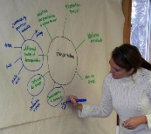
Ievadprogramma Norvēģijā
Prasmju apzināšana
Vai zināt, ko vēlaties darīt nākotnē?
Ierodoties Norvēģijā, jūs, iespējams, nevarēsit strādāt tajā pašā jomā, kur strādājāt savā izcelsmes valstī. Ievadprogramma palīdz noskaidrot jūsu kvalifikāciju un apzināt jūsu karjeras plānus, lai jūs varētu izvēlēties atbilstošus mērķus attiecībā uz savu darba vietu, izglītību un apmācību.

Slide 14
Ievadprogramma Norvēģijā
Individuālais plāns
Jums jānosaka savas izglītības, apmācības un karjeras mērķi un jāizmanto sava pieredze un prasmes to sasniegšanai. Pašvaldība kopīgi ar jums izveidos individuālo plānu, kas jums palīdzēs. Panākumi individuālā plāna izpildē galvenokārt ir atkarīgi no jūsu centieniem.

Slide 15
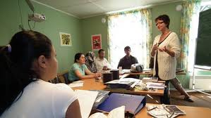
Ievadprogramma Norvēģijā
Norvēģu valodas kursi un apmācība par Norvēģijas sabiedrību
Svarīgākais, kas jāiemācās, lai labi dzīvotu Norvēģijā, ir norvēģu valoda un izpratne par Norvēģijas sabiedrību.

Slide 16
Ievadprogramma Norvēģijā
Valodas prasmju praktizēšana
Lai apgūtu valodu, ir svarīgi praktizēties valodas prasmēs. Valodas prasmju praktizēšana darba vietā ļauj ātrāk pilnveidot savas norvēģu valodas zināšanas. Pašvaldība personai atradīs prakses vietu. Dažādas pašvaldības var piedāvāt atšķirīgus pasākumus.

Slide 17
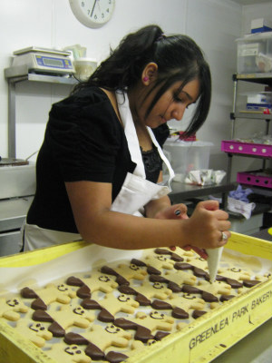
Ievadprogramma Norvēģijā
Darba pieredze sniedz iespēju apgūt arodu. Tas nav pārbaudes periods pastāvīgai darba vietai.
Darba pieredzi gūst parastā darba vietā privātajā vai publiskajā sektorā. Personas ar īpašām vajadzībām darba pieredzi var gūt arī patversmes vidē.

Slide 18
Ievadprogramma Norvēģijā
Sociālie tīkli
Daudzi Norvēģijas iedzīvotāji darbojas brīvprātīgajās organizācijās un grupās. Atrodiet to, kas jums interesē, un iesaistieties aktivitātēs vietējā reģionā.

Slide 19
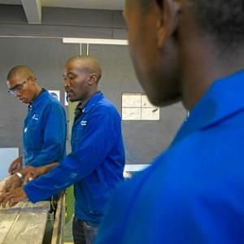
Ievadprogramma Norvēģijā
Darbs, tālākizglītība un apmācība
Jums var nākties saskarties ar daudziem izaicinājumiem, pirms iegūstat vēlamo darba vietu. Jebkāda darba pieredze ir nozīmīga, un tā palīdz uzlabot prasmes un turpmākās iespējas.

Slide 20
Ievadprogramma Norvēģijā
Visiem Norvēģijas iedzīvotājiem ir vienādi pamata pienākumi un pamattiesības, un visiem jāievēro vienādi likumi. Taču šādi pamatnosacījumi pieļauj arī ļoti dažādu dzīvesveidu līdzāspastāvēšanu.
Ne jau reliģiskā piederība, ēšanas paradumi vai ģērbšanās stils nosaka to, vai persona ir norvēģis. Norvēģijas sabiedrību veido ikviens, kurš dzīvo Norvēģijā.

